Slide 1

柳州国展试驾场地
柳州国展试驾场地，位于柳州市柳东新区，与柳州市老城区仅一江之隔，隶属于柳州市鱼峰区，规划面积约230平方公里，是广西重点发展的三个城市新区之一。可举办各类试乘试驾，安驾培训，新车发布会等活动。

Slide 2
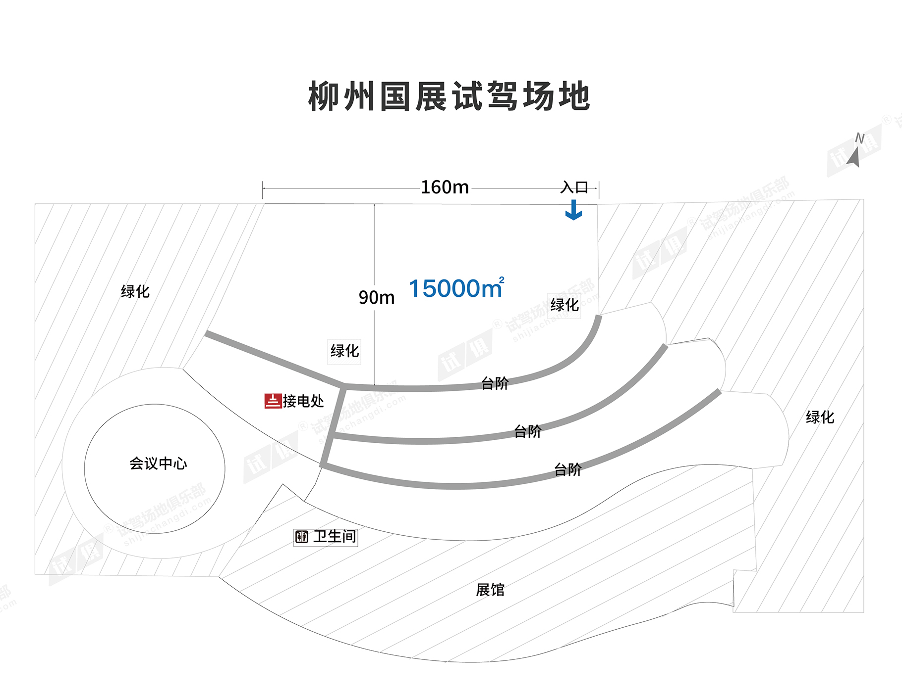
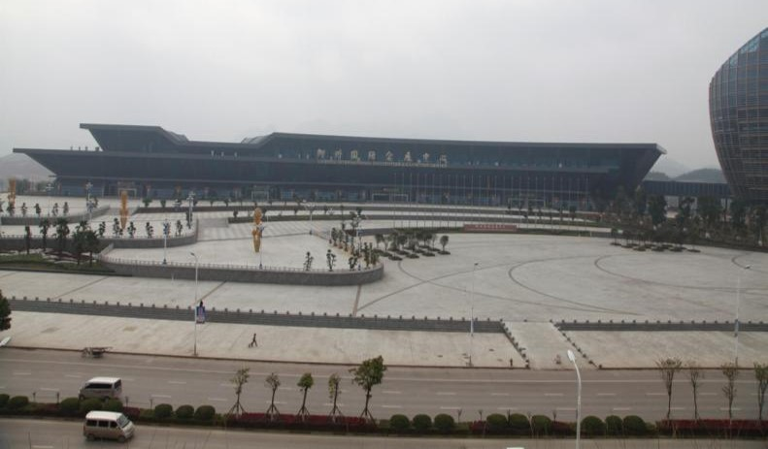
场地费用：3元/平/天
场地面积：长160m 宽90m 总面积约15000㎡ 方砖地面 全封闭
供电供水：380v/100A
配套设施：停车位 固定洗手间

Slide 3
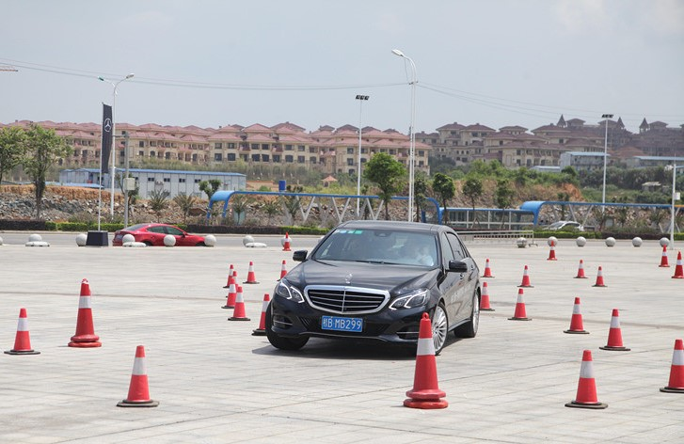
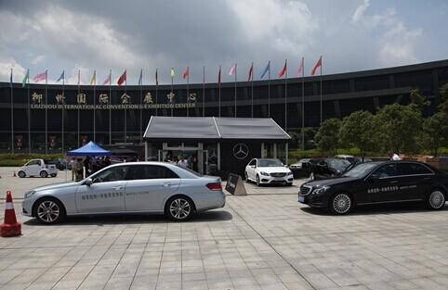
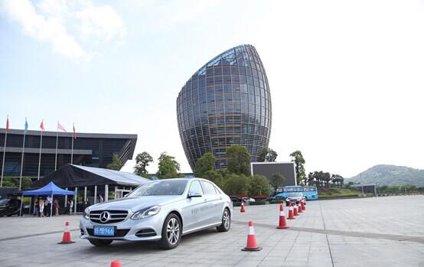
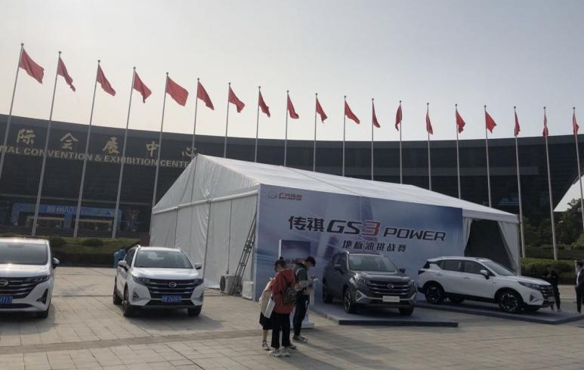

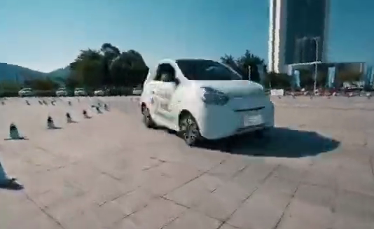
奔驰试驾会
奔驰试驾会
奔驰试驾会
广汽传祺试驾会
上汽荣威试驾会
上汽荣威试驾会

